Slide 1
سیستم‌های تشخیص چهره در گوشی‌های هوشمند
سید نوید کرمی‌نژاد
استاد :‌ جناب آقای دکتر صفابخش

Slide 2
سیر مطالب
معرفی سیستم تشخیص چهره
ویژگی‌ها،‌ معایب و چالش‌ها
ساختار کلی
معرفی پروژه پیاده‌سازی شده در گوشی‌های هوشمند
جمع بندی
منابع

Slide 3
معرفی
سیستم‌های بیومتریک
اسکن اثر انگشت
اسکن عنبیه چشم
سیستم تشخیص چهره
...
سیستم تشخیص چهره (Face Recognition)

Slide 4
کاربردها
سیستم‌های امنیتی در فرودگاه‌ها
نیروی پلیس
دستگاه‌های خودپرداز (ATM)
دولت‌ها

Slide 5
مزایا
وابسته به ویژگی‌های انسانی
کاهش مشکلات مربوط به انتشار بیماری‌ها
عدم نیاز به حضور مستقیم افراد
کم هزینه
درصد اطمینان بالا
سرعت بالا

Slide 6
معایب و چالش‌ها
درصد تشخیص صحیح هویت افراد
تمییز انسان از عکس
تغییر ظاهر افراد
افزایش سن

Slide 7
ساختار کلی
استخراج اطلاعات
(Extraction)
گرفتن عکس
(capture)
مقایسه
(comparison)
قبول/رد
(Accept/Reject)

Slide 8
استخراج اطلاعات
الگوریتم‌ها :
FBG (Face Bunch Graph)
LBP (Local Binary Pattern)

Slide 9
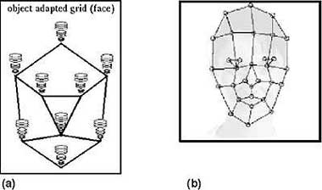
FBG
انتخاب حدود ۷۰ نشانه به عنوان راس
تشکیل گراف چهره
تبدیل گراف به یک کد عدد (FacePrint)

Slide 10
LBP
آزمایش در محیط شبیه‌سازی شده
پیچیدگی کم
عملکرد ؟؟

Slide 11
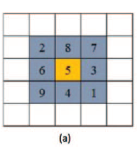
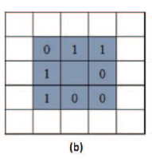
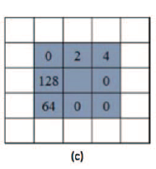
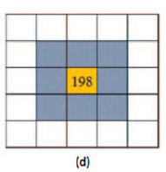
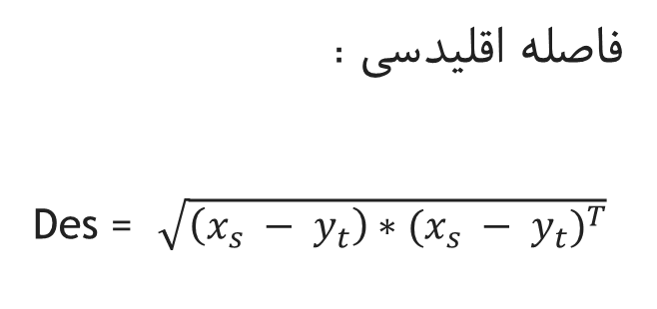
فاصله اقلیدسی :
Des = $\sqrt{\left(x_{s} − y_{t}\right)∗{(x_{s} − y_{t})}^{T}}$

Slide 12
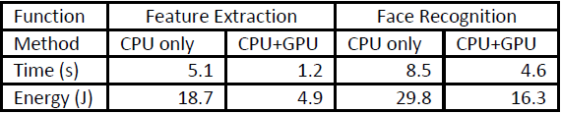
GPU
افرایش سرعت
کاهش انرژی مصرفی

Slide 13

پروژه کاربردی

Slide 14
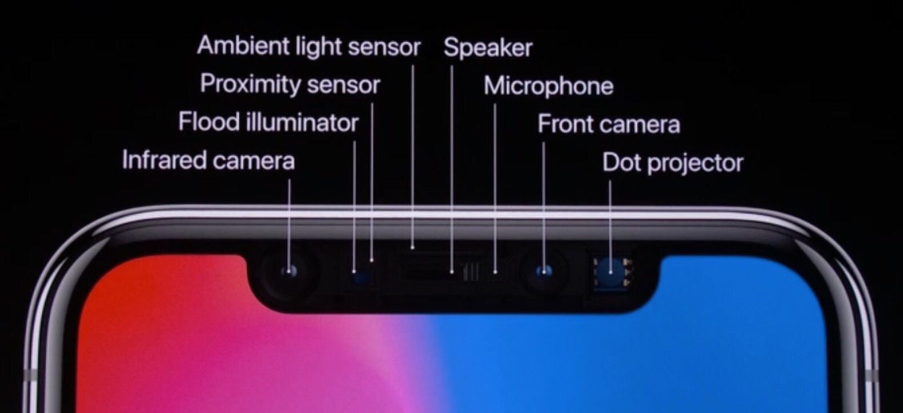
True Depth

Slide 15
ویژگی‌ها و کاربردها
تشخیص باز و بسته بودن چشم
ورود به حساب‌های خود (ITunes , …)
انیموجی

Slide 16
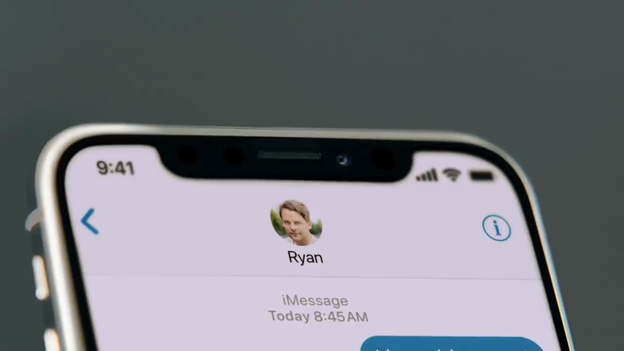
انیموجی

Slide 17
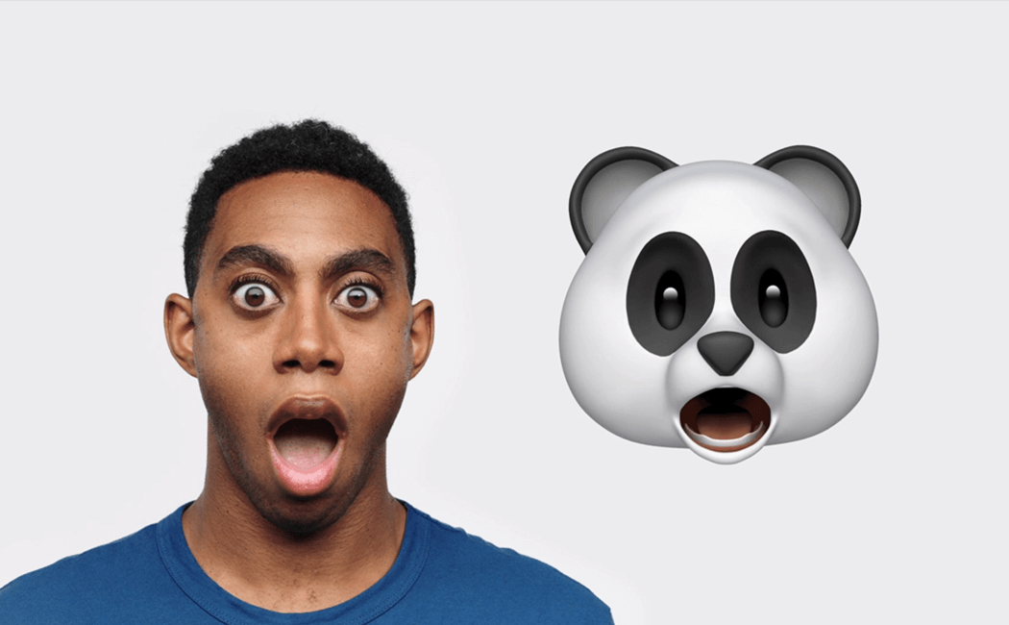
True Depth
Depth Map

Slide 18
جمع بندی
آشنایی با سیستم تشخیص چهره
تامین امنیت
طراحی الگوریتم‌های بهینه‌تر به عنوان کار‌های آینده

Slide 19
منابع
J.Olivares, K.Toscano, G.Sanchez, H.Perez and M.Nakano.
“Face recognition System for Smartphone based on LBP”
T.Cheng, Yi-Chu Wang.
“Using Mobile GPU for General-Purpose Computing – A Case Study
of Face Recognition on Smartpones”
http://www.ex-sight.com/technology.htm
http://whatis.techtarget.com/definition/facial-recognition
https://www.slideshare.net/SiddharthModi1/face-recognition-technology-27574561?from_action=save
https://www.slideshare.net/gsantosh031/face-recognition-ppt?from_action=save
https://www.macworld.com/article/3225406/iphone-ipad/face-id-iphone-x-faq.html
https://images.apple.com/business/docs/FaceID_Security_Guide.pdf

Slide 20


Slide 21
با سپاس از توجه شما

